Slide 1
Результаты исследований и разработок материалов для регистрации нейтронных потоков в широком энергетическом диапазоне
Мосягина И.В., Ивкина О.В., Шарипова М.А., Чебышов С.Б.
АО «Специализированный научно-исследовательский институт приборостроения» (АО «СНИИП»)

Slide 2
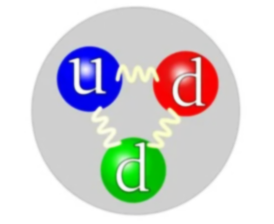
Введение. Нейтрону – 90!
В 1920 г. Э. Резерфорд предсказал существование нейтральной частицы с массой, равной массе протона. В 1930 г. В. Боте и Г.Беккер при облучении бериллиевой пластины α-частицами обнаружили излучение, слабо поглощаемое свинцом, однако регистрируемое счетчиком Гейгера-Мюллера. В 1932 г. Ф.Жолио и И.Кюри повторили опыты с пластиной и выяснили, что неизвестное излучение выбивает протоны с энергией 4,3 МэВ из парафина, что опровергало предположение о том, что это гамма-кванты. Д. Чедвик проанализировал результаты опытов и предположил, что излучение состоит из тяжелых нейтральных частиц. Позже были определена масса частицы и присвоено название.
Регистрация нейтронов
Тепловые нейтроны (0,025 эВ)
Нейтроны промежуточных энергий (1 - 100 кэВ)
Быстрые нейтроны (0,1-20 МэВ)
Сверхбыстрые нейтроны
Холодные, ультрахолодные нейтроны
замедление
Регистрация тепловых нейтронов
Реакции (n,α), (n,f)
Реакции (n,р),
(n, 2n), (n,3n)

Slide 3
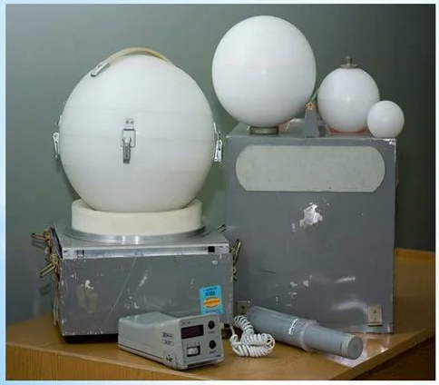
Сфера Боннера
Метод был описан в 1960 г. Р. Брамблеттом, Юингом и Т.Боннером и основан на использовании детекторов тепловых нейтронов, расположенных в замедляющих шаровых элементах различного диаметра.
Модификация сферы Боннера – использование детекторов тепловых нейтронов на различной глубине шарового замедлителя.
Используемый замедлитель – полиэтилен.
Детекторы тепловых нейтронов - ZnS:Ag+ПММА, гелиевые счетчики и др.
Диапазон измерения: от 0,025 эВ до 20 МэВ.
Э. Бергетт в 2008 г. защитил диссертацию на тему «Нейтронный спектрометр широкого спектра, использующий расширение сферы Боннера» [1]. В своей работе автор предложил систему детекторов нейтронов, в основе которых использована сфера Боннера с различными дополнениями (вольфрамовые, медные и свинцовые наполнители, сферы различных диаметров, различные типы сцинтилляторов). Диапазон измерения нейтронных потоков: от 0,025 эВ до 1 ГэВ.
[1] https://smartech.gatech.edu/bitstream/handle/1853/22624/burgett_eric_a_200805_mast.pdf

Slide 4
Регистрация тепловых нейтронов
Для регистрации тепловых нейтронов преимущественно используют ядерные реакции:
⁶Li + n → ⁴He(2,05 МэВ) + ³H (2,75 МэВ); σ(тепл.)= 945 барн;
¹⁰B + n →⁶Li* + α →⁷Li(0,83 МэВ) + ⁴He(1,47 МэВ) + γ (0,48 МэВ) (93%), σ(тепл.)= 4010 барн;
→⁷Li(1,0 МэВ) + ⁴He(1,8 МэВ) (7%)
¹⁵⁵Gd + n → ¹⁵⁶Gd* → ¹⁵⁶Gd + γ(7,9 МэВ) + конв. электроны(39-199 кэВ); σ(тепл.)= 61 000 барн;
¹⁵⁷Gd + n → ¹⁵⁸Gd* → ¹⁵⁸Gd + γ(8,5 МэВ) + конв. электроны(29-182 кэВ); σ(тепл.)= 255 000 барн
Регистрация быстрых нейтронов
Основные требования: полимерная (водородосодержащая) матрица + люминесцентная добавка.
Исследованные матрицы: полистирол, ПММА, поликарбонат, СКТН
Люминесцентные добавки:
№ | Наименование | Состав | λ испускания, нм | Время высвечивания, нс
1 | Сульфид цинка, акт. Ag | ZnS:Ag | 450 | 10 000
2 | РС-424 | Sr₃(PO₄)₂:Eu | 430 | 5 000
3 | РС-450 | ZnS:Ag,Co, Ni | 460 | 200
4 | РС-453 | CaB₅O₉Cl:Eu | 460 | 1000
5 | PTP | C₁₈H₁₄ | 335 | 1,2
6 | PBD (2,5-дифенил-1,3,4-оксадиазол) | C₂₀H₁₄N₂O | 360-356 | 1,2
7 | POPOP (1,4-бис (5-фенил-2-оксазолил) бензол) | C₂₄H₁₆N₂O₂ | 415-417 | 1,5
8 | PPO, DPO (2,5-дифенилоксазол) | C₁₅H₁₁NO | 365 | 1,6
9 | бис-MSB (1,4-бис (2-метилстирил) бензол) | C₂₄H₂₂ | 420 | 1,2

Slide 5
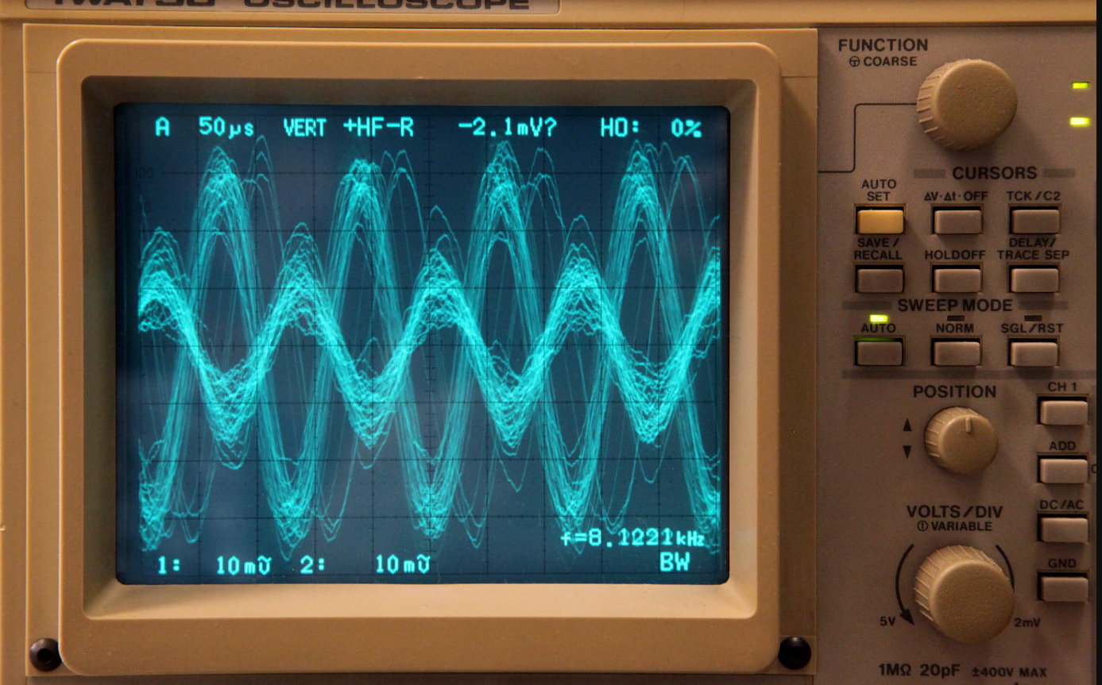
Наша идея
Регистрацию тепловых, промежуточных и быстрых нейтронов необходимо осуществлять сцинтилляторами с различными временами высвечивания. Сигнал на выходе необходимо разделять по форме импульса.
В смешанном нейтронном потоке:
регистрация тепловых нейтронов осуществляется детектирующим элементом (1),
регистрация быстрых нейтронов – детектирующим элементом (2),
регистрация промежуточных нейтронов производится после их замедления в слое полиэтилена детектирующим элементом (3).
Основное условие – регистрация разных компонент нейтронного потока должна производиться сцинтилляционными материалами с различными временами высвечивания.
Смешанный поток нейтронов
замедление
ДМ-1
ДМ-2
ДМ-3
Регистрация тепловых нейтронов
Регистрация быстрых нейтронов
Регистрация промежуточных нейтронов
τ₁
τ₂
τ₃

Slide 6
Экспериментальные результаты
Результаты измерения чувствительности образцов к β-, γ- источникам
ИИИ: ¹³⁷Cs, активность 1,8·10⁴ Бк
⁹⁰Sr+⁹⁰Y, активность 1,512·10³ Бк
²³⁹Pu-Be, поток 5·10⁵ н/с
В качестве функциональных составов детектирующих материалов рассмотрены:
ДМ-1: ПММА+(ZnS+⁶LiF)
ДМ-2: полистирол + РТР+Sr₃(PO₄)₂:Eu
ДМ-3-1: полистирол + Gd₂O₃+PBO+POPOP
ДМ-3-2: ПММА+ZnS:Ag,Co,Ni+⁶LiF
ДМ-3-3: ПММА+CaB₅O₉Cl:Eu+⁶LiF
Для максимального использования реакции (n,γ)-реакции на ядрах гадолиния в качестве ДМ-3-1 была изготовлена серия образцов с различным строением функционального объема:
- Gd₂O₃ распределен по объему,
- слой Gd₂O₃ сформирован на поверхности образца
- Gd₂O₃ расположен посередине образца.
Во всех трех случаях β-, γ-спектры значительно отличаются по своей форме.

Slide 7
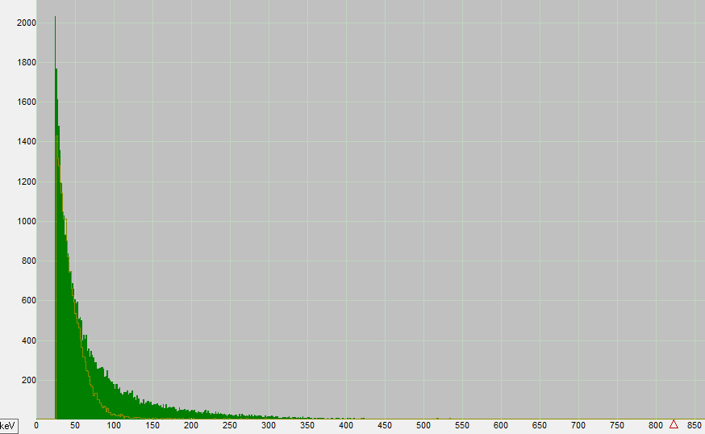
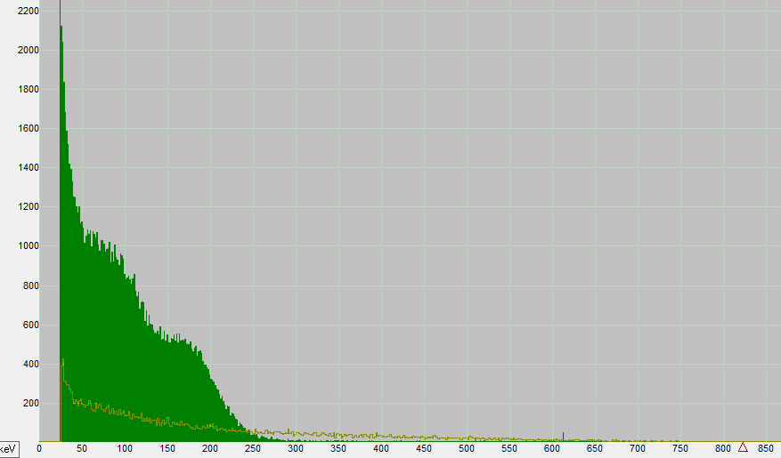
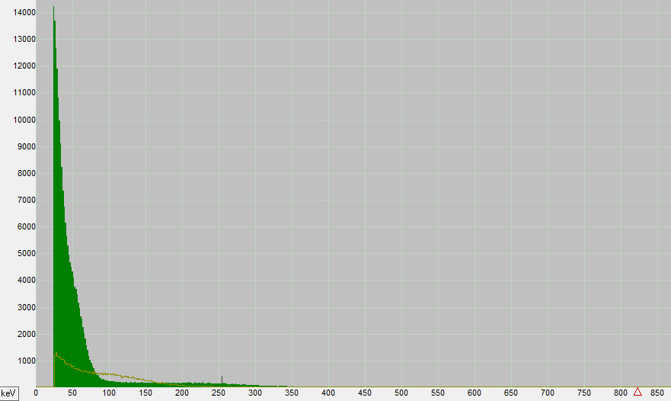
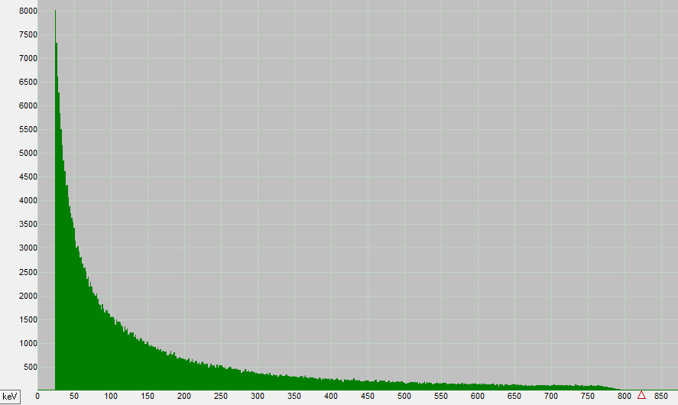
Собственный фон, β,γ-чувствительность образцов
№ | Наименование образца | Состав | Собственный фон, имп/с | ⁹⁰Sr+⁹⁰Y, имп/с | ¹³⁷Cs, имп/с | нейтрон
1 | ДМ-1 | ПММА+(ZnS+⁶LiF) | 0,01 | 0,62 | 0,03 | 452,35
2 | ДМ-2 | полистирол + РТР+Sr₃(PO₄)₂:Eu | 0,35 | 192,78 | 54,75 | 970,64
3 | ДМ-3-1 | полистирол + Gd₂O₃+PBO+POPOP | 15,87 | 442,42 | 1806,64 | 2504,57
4 | ДМ-3-2 | ПММА+ZnS:Ag,Co,Ni+⁶LiF | 0,08 | 0,12 | 0,05 | 256,77
5 | ДМ-3-3 | ПММА+CaB₅O₉Cl:Eu+⁶LiF | 0,07 | 1,15 | 0,04 | 280,09
Мы рассматриваем гадолиний как перспективный материал для детектирования нейтронов!
Дефицит на рынке изотопной продукции неизбежен.
ДМ-3-1, Gd по объему,
Осн.спектр-¹³⁷Cs
Фон.спектр - ⁹⁰Sr+⁹⁰Y
ДМ-3-1, Gd на поверхности,
Осн.спектр-¹³⁷Cs
Фон.спектр - ⁹⁰Sr+⁹⁰Y
ДМ-3-1
²³⁹Pu-Be
ДМ-3-1, Gd посередине,
Осн.спектр-¹³⁷Cs
Фон.спектр - ⁹⁰Sr+⁹⁰Y

Slide 8
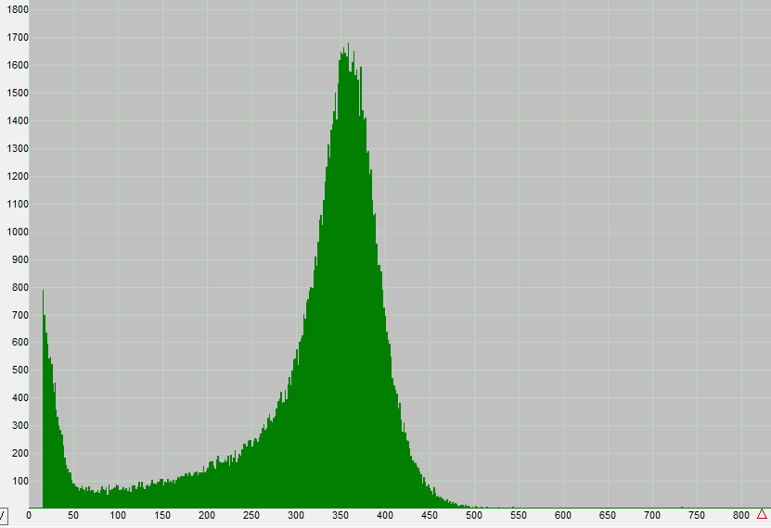
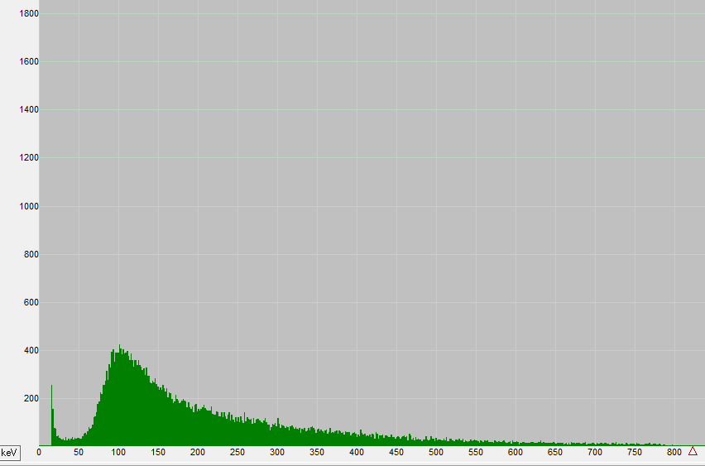
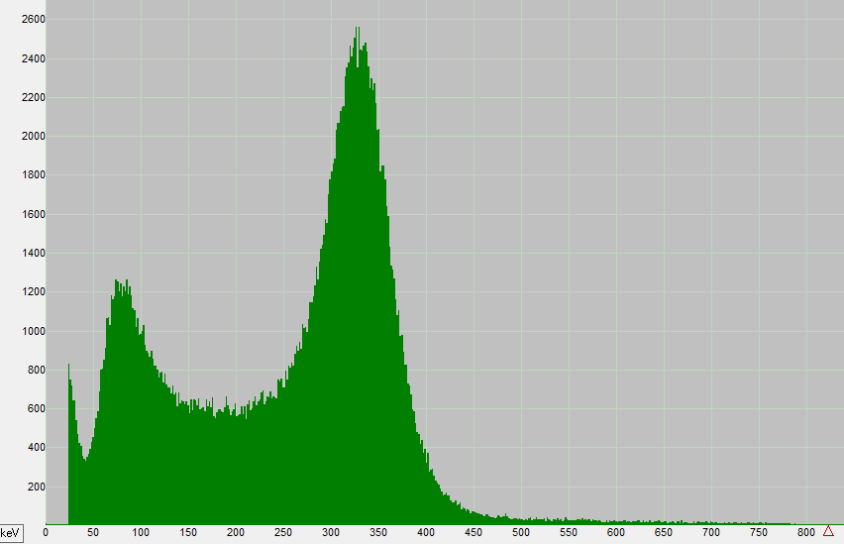
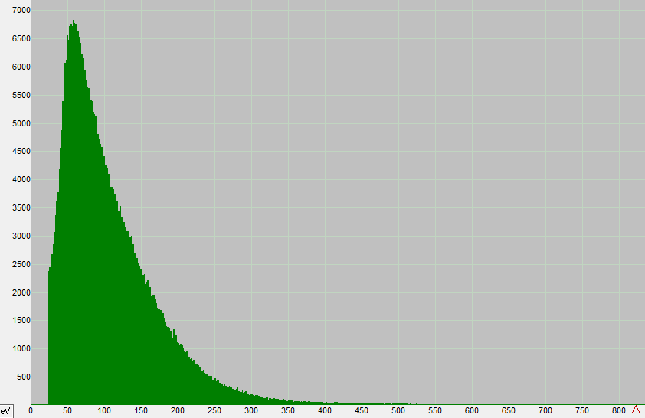
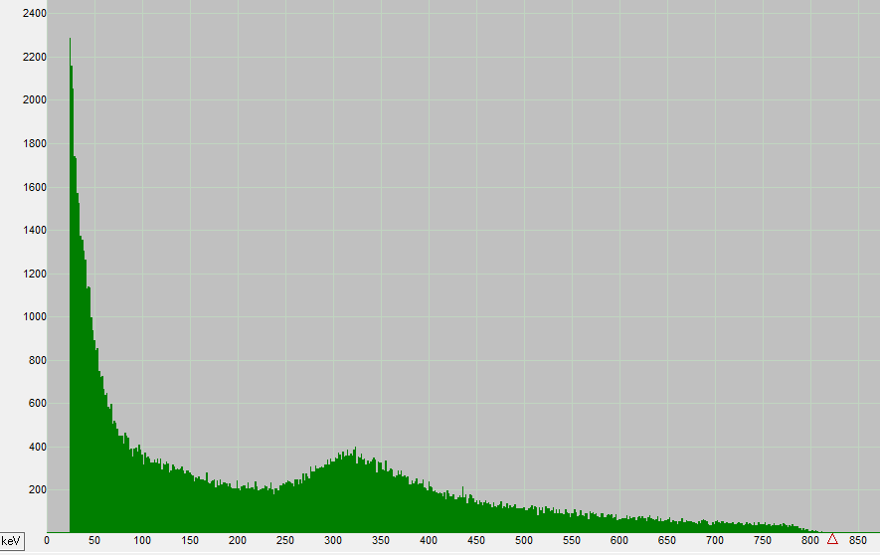
Материал для α,β-детектирования
²³⁹Pu
⁹⁰Sr+⁹⁰Y
⁹⁰Sr+⁹⁰Y
²³⁹Pu
¹³⁷Сs
²³⁹Pu-Be, 10⁶ н/c
Детектор является полимерным, конкретный состав составляет предмет «ноу-хау».

Slide 9
Термолюминесцентные детекторы
Принцип действия: при облучении детекторов в их объеме происходит накопление дозы гамма-, бета-излучения, при последующем внешнем нагреве происходит люминесценция, интенсивность которой пропорциональна накопленной дозе.
Для регистрации нейтронов наибольшее распространение получили TLD-600 (ДТГ-4-6) состава ⁶LiF:Mg,Ti, для которых Z_{эфф}=8,2 (биологическая ткань = 7,42), фединг <10%/год, диапазон измерения от 10 мкГр до 1 Гр.
Нашим коллективом начаты работы и разработаны собственные методы синтеза ⁶LiF:Mg,Ti и ⁶LiMgBO₃:Dy. В настоящий момент ведутся испытания.

Slide 10
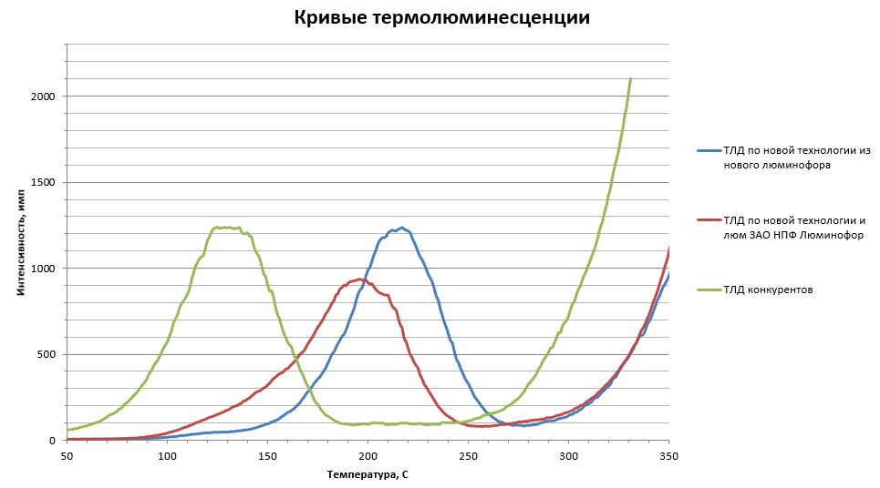
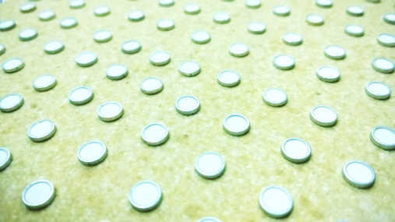
В 2019 году нашим коллективом была разработана собственная технология синтеза термолюминофора MgB₄O₇:Dy
№ п/п | Характеристика ТЛД, ед.изм. | ТЛД из люминофора ЗАО «НПФ «Люминофор» | Партия ТЛД из люминофора АО «СНИИП»
1 | Однородность партии, % | 15,77 | 6,06
2 | Собственный фон, мГр | 9,75 | 4,8
3 | Линейность, % | 13,06 | 6,67
4 | Коэффициент вариации, % | 5,2 | 1,87
5 | Фединг, отн.ед. | 0,08 | 0,02
6 | Воздействие света (сутки) на показания (фон) детектора | 6,1 | 1,37
7 | Воздействие света (семь суток) на чувствительность детектора,отн.ед. | 0,04 | 0,07

Slide 11
Ионизационные камеры деления
Уникальным детектирующим материалом для селективной регистрации нейтронных потоков различных энергий является радиатор ионизационной камеры деления (ИКД). – нейтрон-делящийся слой на основе оксидов ²³⁵U, ²³⁸U, ²³²Th и др.
Ионизационная камера деления - газонаполненный датчик, предназначенный для измерения потока нейтронов посредством преобразования внешнего n-потока в поток осколков деления ядер, вызывающего ионизацию рабочего газа и последующее объемное токообразование.
Радиаторы камер деления–функциональные покрытия (толщиной до 1,5 мкм) электродов ИКД, содержащие в своем составе нейтрон-делящиеся изотопы(²³⁵U,²³⁸U,²³⁹Pu,²³²Th и др.).
Селективный захват быстрых нейтронов (с En˃ 1.4 МэВ) осуществляется четно-четнымия драми, среди которых сравнительно большие сечения деления имеют изотопы ²³⁸U(σ=0.942барн) и ²³²Th(σ=0.387барн)

Slide 12
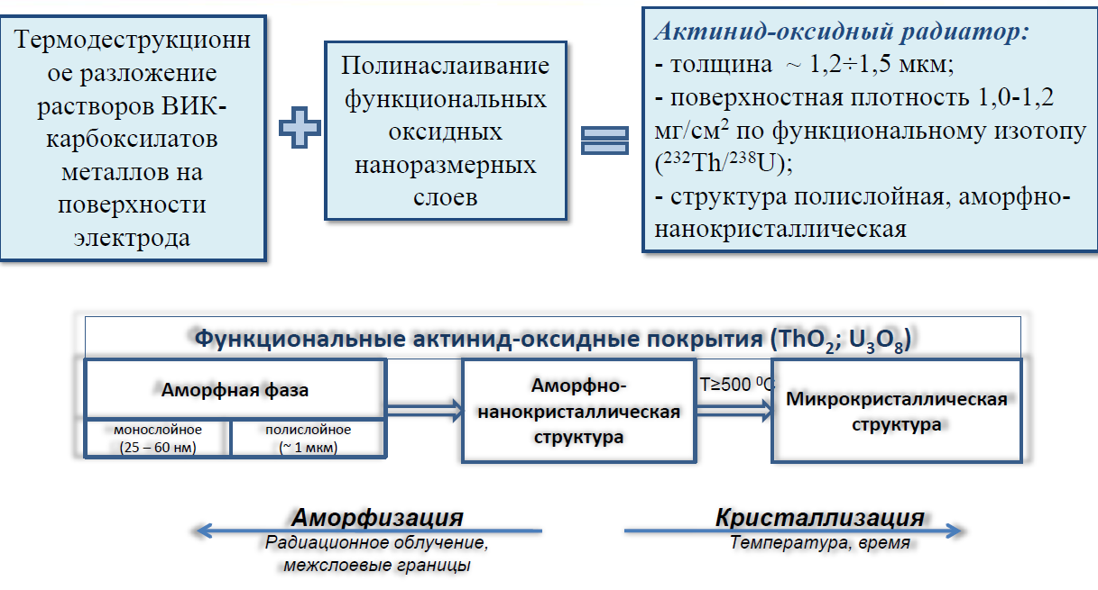
Технология

Slide 13
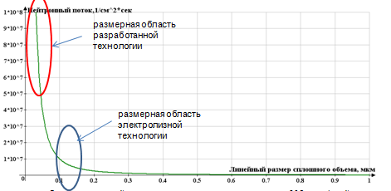
Радиационная стойкость радиатора
Повышение скорости аннигиляции дефектов обеспечивает эксплуатацию радиатора при более высоких плотностях нейтронного потока
Линейный размер функционального объема (L) составляет (технология АО «ВНИИХТ») не более 100 нм, вместо ~ 1 мкм (другие способы). При организации неоднородностей (в т.ч. радиационно-индуцированных) в объеме радиатора скорость аннигиляции дефектов (треков) (V_{анн}) от осколков деления ядер урана, увеличивается на два порядка:
V_{анн} =D/L², где D - коэффициенту диффузии (const)
Условие сохранения радиационной стойкости - равновесие процессов образования и аннигиляции дефектов: где Ф_{н} - плотность нейтронного потока
Организация межслоевых расстояний в объеме радиатора ~20-30 нм обеспечивает предотвращение роста нанокристаллитов

Slide 14
Изотопное «отравление» радиаторов
σ_{тепл} (U-233)=531,2 б
σ_{тепл} (Pu-239)=747,4 б
Скорость изотопного «отравления» материала можно оценить по формуле:
где NTh/U — число атомов 232Th/238U на единицу площади; s — сечение захвата тепловых нейтронов; Фn — плотность нейтронного потока.
Паразитный электрический сигнал, образующийся в результате деления ядер 239Pu и 233U под действием тепловых нейтронов, можно оценить по формуле:
где I1 - ионизационный ток в камере при единичном акте нейтронной конвертации (для осколков деления тяжелых ядер I1 ~ 4,3・10–13 Кл); S - площадь радиатора, см2; j(Pu/233U) —собственная эффективность нейтронной конвертации ядер 239Pu/233U; р- давление рабочего газа.
Расчеты показывают, что в течение 3 лет эксплуатации камеры при потоке нейтронов плотностью до 10¹² с^{–1}・см^{–2} количества ядер ²³⁹Pu/²³³U недостаточно для регистрации сигнала от их деления. Однако исходная примесь ²³⁵U в урановом радиаторе приводит к шумовому сигналу 3・10^{–13} Кл, что находится на границе чувствительности аппаратуры.

Slide 15
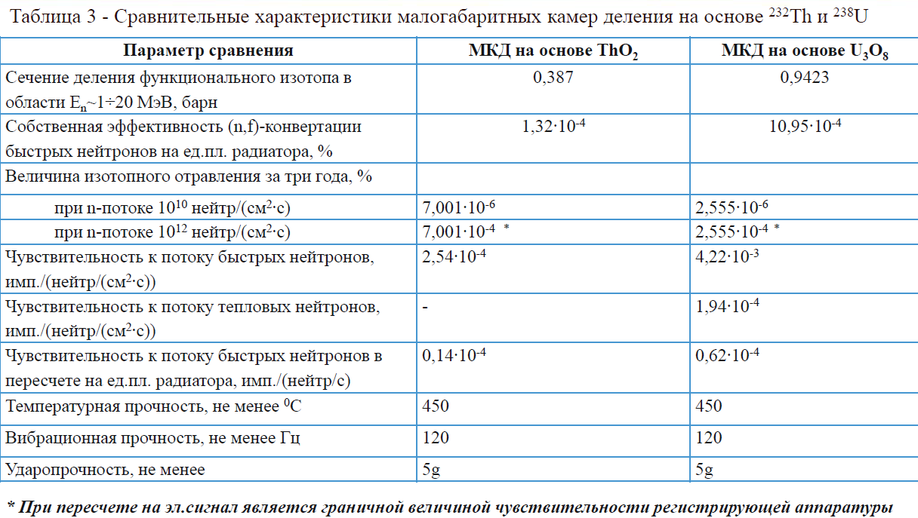
Реакторные испытания и расчеты

Slide 16
Заключение
1. С учетом развития систем цифровой обработки сигналов возможно создание действительно новых устройств детектирования и материалов для регистрации нейтронов.
2. Существует возможность использования доступных природных нейтрон-чувствительных элементов взамен дорогостоящих и труднодоступных изотопных продуктов.
3. Разработка новых материалов для детектирования нейтронов требует комплексного подхода, учета различных факторов: от функциональной чувствительности до скорости выгорания функциональных изотопов.
4. В области ИКД для единичных кратковременных измерений быстрых нейтронов целесообразно использовать радиаторы на основе ²³⁸U вследствие их относительно высокой чувствительности; для долговременной нейтронной диагностики в ИКД целесообразно использовать радиаторы на основе ThO2 ввиду высокой степени селективности сигнала (до 100%) и низкой интенсивности изотопного «отравления» материала. Кроме того, запас температурной стойкости ториевого радиатора оценивается выше 1000 ⁰С вследствие высокой устойчивости аморфной фазы, кубической структуры образующихся нанокристаллитов и устойчивой степени окисления (IV), в отличие от урана, имеющего диапазон (II)-(VI).
5. Для повышения радиационной устойчивости и долговечности нейтрон-детектирующих материалов необходимо применять технологии полинаслаивания для максимизации возможностей стока радиационно-индуцированных дефектов.

Slide 17
Спасибо
за внимание
Мосягина Ирина Владимировна
Начальник лаборатории детекторов излучений
Тел.: +7 (499) 968 60 60, доб. 46-44
E-mail: IrVMosyagina@sniip.ru
www.sniip.ru

